Slide 1
Поиск
на сайте лица
Авторы:
Ведерников Максим
Загнойко Александр
Лоскутников Станислав

Slide 2
Основная посылка
В соответствии со ст. 152.2 ГК РФ лицо человека принадлежит ему.

Slide 3
Цель решения
Наше решение позволяет упростить и автоматизировать поиск собственных изображений в интернете.
Это позволяет в дальнейшем:
защитить приватности своей жизни;
найти причину для судебной тяжбы;
получить повод для гордости.
В любом случае, человек имеет право знать, где изображено его лицо.

Slide 4
Общая схема
На целевой сайт наводится робот, выгружающий изображения.
Этот робот сохраняет в базу данных изображения и метаданные о них.
Другой робот сравнивает картинки в базе данных с эталоном и определяет степень сходства.
По метаданным особенно похожих изображений можно просмотреть страницы, где они встречаются.

Slide 5
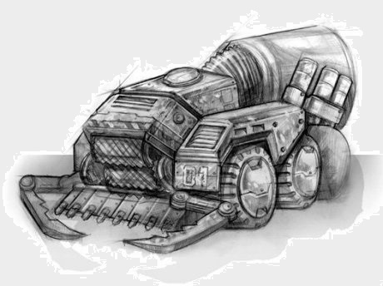
Детали реализации робота-сборщика
Роботу дается список страниц в интернете, с которых он выкачивает картинки в базу данных.

Slide 6
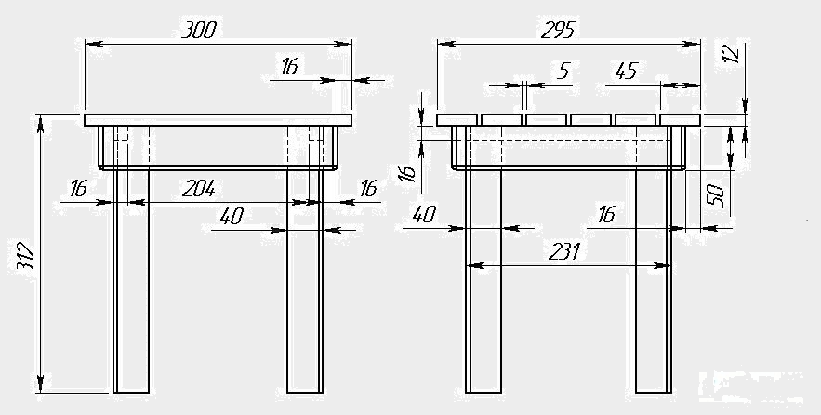
Детали реализации базы данных
На данный момент база данных представляет собой набор изображений и csv-файл, с записями
имя файла;адрес страницы;степень сходства

Slide 7

Детали реализации определения сходства
Система распознавания лиц представляет собой обертку для библиотеки dlib.

